Slide 1
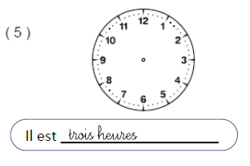
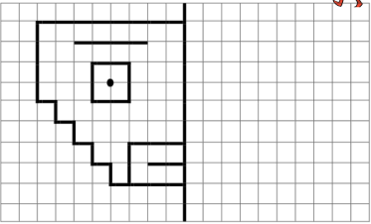
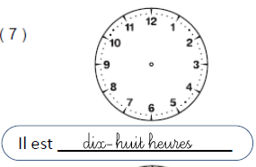
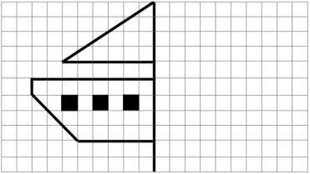
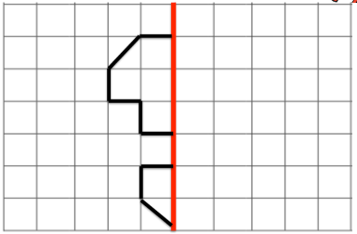
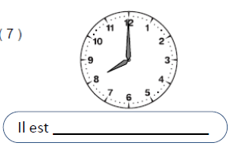
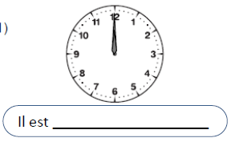
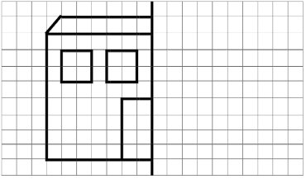
PRÉNOM
RITUELS MATHÉMATIQUES
LUNDI | Pyramide de calcul | Encadre les nombres ……<835<…… ……<961<…… ……<532<…… ……<540<…… |  | Dessine le symétrique | Dessine 472€
MARDI | Dessine 3€70c | Pyramide de calcul | Dessine le nombre 541 |  | Dessine le symétrique
JEUDI | Dessine le symétrique | Dessine 5€ 45c | Pyramide de calcul | Recompose les nombres 600+30+8=…… 700+70+3= …… 300+40+6= …… 500+30+9= ……
VENDREDI |  | Dessine le symétrique | Dessine 3€39c | Pyramide de calcul | Écris des nombres en chiffre à partir de ces mots Cent – dix – quatre – vingt
9
7
5
15
6
5
56
16
12
28
10
7
-

